Slide 1
Университетский округ НИУ ВШЭ
Мероприятия по обмену опытом
инновационных образовательных практик
«Новые образовательные технологии в школе XXI века»
МАОУ «Гимназия № 10»
Тема мероприятия:
«Мастерская полезного действия в чтении как социокультурная публичная практика работы с текстами разных форматов»
Дата проведения 14 декабря 2017 г.

Slide 2
Создатели и ведущие мастерской ученицы МАОУ «Гимназия №10» 9 «В» класса: Колчанова Влада и Сухинина Валерия Консультанты: Сурдуковская Светлана Витальевна и Селезнёва Антонина Алексеевна 2017 г., город Пермь
Мастерская полезного действия в чтении «О чём может рассказать обложка книги?»

Slide 3
Факторы выбора книги (исследование ExpandingtheBookMarket») | Рейтинг
Хорошо знакомый автор | 7
Совет семьи или друга | 6,6
Текст на обложке | 6,6
Знакомые серии | 6,5
Скидки | 6,3
Покупаю по просьбе других | 6,2
Цена | 6,1
Дизайн обложки | 5,3
Продвижение в магазине | 5
Списки бестселлеров | 4,2
Реклама, внедренная в фильм | 3,8
Рецензия в газете или журнале | 4
Реклама, внедренная в телепередачу | 3,8
Обзор на телевидении или радио | 3,8
Книга – обладатель приза или из шорт-листа конкурса | 3,4
Рекомендация книготорговца | 3,2
Рекомендация библиотеки | 2,7

Slide 4
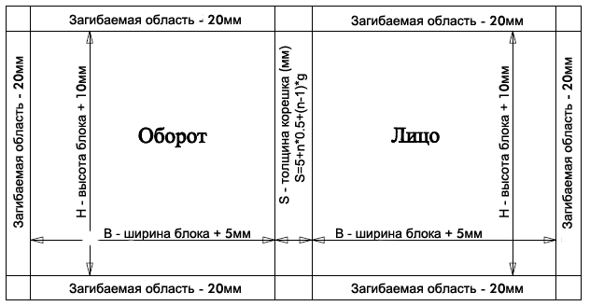
Мастерская: «О чём может рассказать обложка книги?»
Неотъемлемые части «лица книги»:
имя автора книги
название книги
фон обложки, её картинка
название издательства
* кроме того обложка может содержать слоган, цитату и другие элементы

Slide 5
Мастерская: «О чём может рассказать обложка книги?»
Вот совет, который поможет создать «броский» дизайн заголовка:
Секрет в контрасте.
Название должно отличаться от фона по цвету.
Не стоит на синем фоне делать голубой заголовок. Он будет сливаться.
Посмотрите сами:
Совет: Используете светлый цвет фона? Тогда название должно быть в темных тонах и наоборот. На темном фоне хорошо смотрится белый текст.

Slide 6
Мастерская: «О чём может рассказать обложка книги?»
Название книги и оформление заголовка
Читабельный заголовок:
Выбираем правильный шрифт
Но что кается дизайна заголовка, то важно, чтобы он был:
четким;
контрастным;
заметным.

Slide 7
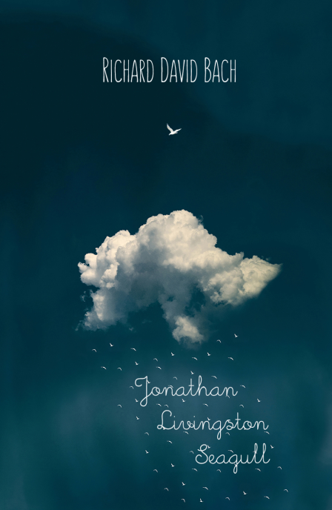
Мастерская: «О чём может рассказать обложка книги?»
Фон обложки. Иллюстрация или фото?
2 важных момента, чтобы выбрать иллюстрацию или фото для обложки:
Качество изображений.
Оригинальность: «Остерегайтесь подделок!».
Ваша обложка должна быть уникальной!

Slide 8
Мастерская «О чём может рассказать обложка книги?»
Идеи для оформления обложки
1 вариант – это минимализм.
сплошной фон одним цветом
лаконичная надпись
это может быть и рисунок, и графика, и фото
Просто, но, как говорится, со вкусом!

Slide 9
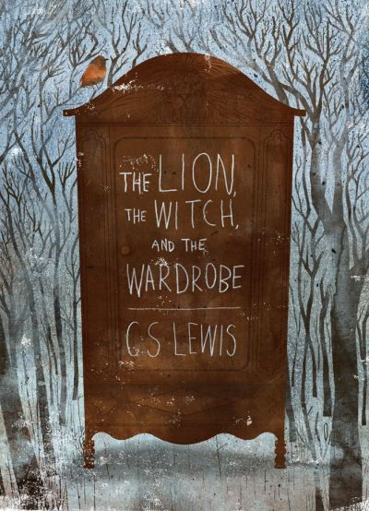
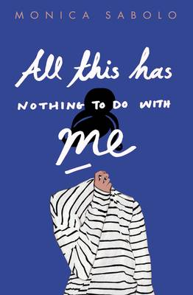
Мастерская: «О чём может рассказать обложка книги?»
Идеи для оформления обложки
2 вариант – это нарисованная обложка.
рисунок, выполненный при помощи любых материалов
компьютерная графика

Slide 10
Мастерская: «О чём может рассказать обложка книги?»
Идеи для оформления обложки
3 вариант – это фотография на обложке.
фото с применением различных фильтров
фото с разного рода наложениями
простые красивые профессиональные фото

Slide 11
Практическая часть мастерской
«Создай обложку!»
для книги…

Slide 12
«Хранилище ужасных слов»
…для книги Элии Барсело

Slide 13
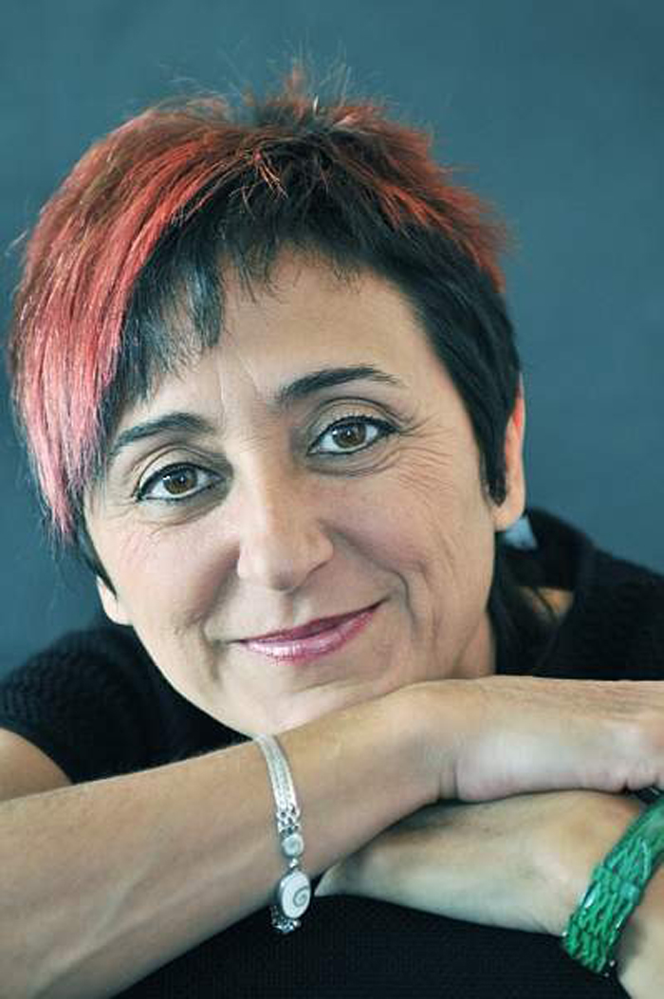
Автор книги:
Кто же такая Элия Барсело?
Элия Барсело – это…
…вузовский преподаватель…
…писатель…
…журналист…
…А кроме того, она дипломант престижных международных премий и обладатель докторской степени в области испаноязычной литературы.
Она пишет книги для детей и взрослых и журналистские материалы о детской литературе в лицах и событиях.
Живёт в Инсбруке, Австрии.

Slide 14
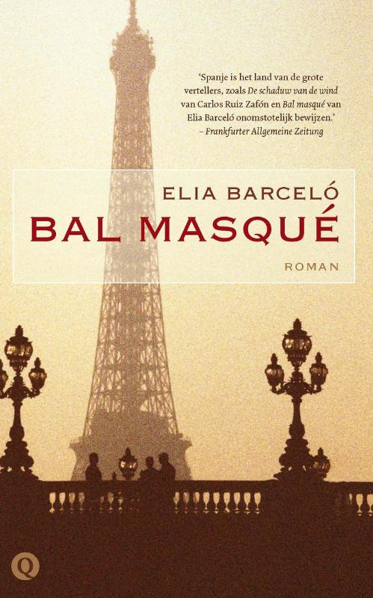
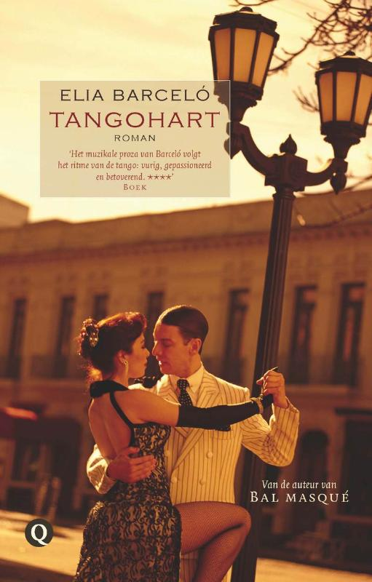
Что и как и пишет Элия Барсело?
Опубликовала множество романов, эссе и более чем двадцать рассказов в испанских и зарубежных журналах. Часть ее работ была переведена на французский, немецкий, английский, итальянский, русский, каталонский и эсперанто.

Slide 15
Аннотация издательства:
О том, что словом можно убить, большинство предпочитают не помнить.
Ведь это просто слово, думают они, обидное слово, не более того.
Так думала и главная героиня Талья, сгоряча крикнув собственной матери, что та ей не нужна и любить-то она ее давно уже не любит. Это же просто слова, но почему-то слезы льются градом, а сердце щемит, словно случилось что-то непоправимое. Мама ушла из дома.
Хотя, возможно, не все еще потеряно. Существует место. Место, которое не каждый может найти. Место, куда Талья должна отправиться сама. Хранилище ужасных слов. Там она поймет значение слов, которые произносятся, и познакомится с Пабло, который, как и она, ищет решение проблемы.
Именно там, в мистическом хранилище, среди библиотек плохих слов Талья и Пабло научатся не причинять боль, а беречь свои слова, ценить их и говорить только то, что действительно хотят сказать.

Slide 16
А теперь…
… ТВОРИТЕ!

Slide 17
Подведение итогов: рефлексия
Какие ощущения остались от мастерской?
Что было трудно?
Что показалось самым интересным?
Что для вас является результатом этой мастерской?

Slide 18
Использованные ресурсы:
Сайты:
http://ostashev.com/ru/design/desyat-sovetov-ot-imenityx-dizajnerov-knizhnyx-oblozhek/
http://www.sovb.ru/design/book_cover/
https://ru.wikipedia.org/wiki/%D0%9E%D0%B1%D0%BB%D0%BE%D0%B6%D0%BA%D0%B0
Книги:
Семен Филиппович Добкин «Оформление книги. Редактору и автору»
Владимир Андреевич Фаворский «Лекции по теории композиции», «Шрифт, его типы и связь иллюстрации со шрифтом», «О художнике, о творчестве, о книге».

